Slide 1
NavConnect
Réalisé par : PICIURA Ander, PEYRE Arthur, SAMBARREY Adrien et DAVID Thomas

Slide 2
Sommaire
I. C’est quoi NavConnect ?
II. Présentation du SWOT
III. Présentation du SMART
IV. Présentation du QUINTILIEN
V. Présentation DCU

Slide 3

I. C’est quoi NavConnect ?

Slide 4
II. Présentation du SWOT

Slide 5
III. Présentation du SMART

Slide 6
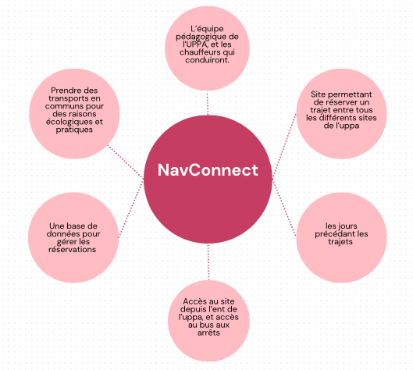
IV. Présentation du QUINTILIEN

Slide 7
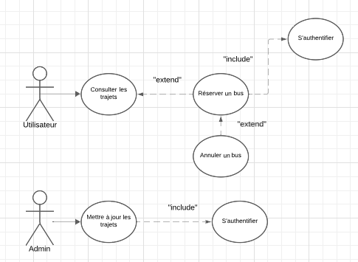
V. Présentation du DCU

Slide 8
Merci pour votre écoute

